Slide 1
Portuguese
Class

Slide 2
Greetings
Bom dia
Boa tarde
Boa noite
Adeus/ Tchau
Tudo bem?/ Como estás?
Tip: If you just want to simply greet someone,you can say “Olá"
Notebook
if someone asks you that, you can respond “Estou bem, e tu/você?”, that means “I’m good, and you?”

Slide 3
Nailing your etiquette
Tip: You can also apologize/excuse yourself by saying “Perdão”
Por favor
Com licença
Obrigado/a
De nada
Desculpa/ Desculpe
Notebook

Slide 4
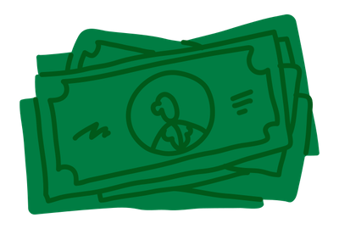
Asking for help and useful expressions
Fala inglês?
Não compreendo
Não entendi / percebi
Eu não sei
Pode ajudar-me?
Quanto custa?
Onde fica a casa de banho?
Que horas são?
Sabe onde fica...
Notebook

Slide 5
Other essentials
Qual é o seu nome?
Chamo-me... / O meu nome é...
Sim / Não
Quando?
Porquê?
Portuguese
Class

Slide 6
Portuguese
Class

